Slide 1
第5章 模型生成方法
主要内容：
  （1）模型的表示方法
  （2）空间曲面的生成
  （3）地形模拟
  （4）植物形态模拟
  （5）雨雪现象模拟
  （6）液态流体模拟
  （7）气态流体模拟

Slide 2
模型的表示方法
构成三维模型的方式一般有两种：一种是通过三角形、四边形、曲面方程等来模拟物体的表面，最后形成三维模型；另一种是通过无数个细小的四面体、球体等基本几何体来构成整个物体。
大多数的软件在描述三维模型时一般采用三角形来描述。因为三角形的三个顶点可以构成一个平面，通过不同大小的空间三角面可以比较准确的模拟出物体的外表面。但在工业应用中，为了比较准确的反应出物体的外部特征，也采用线段，曲线等来进行描述。

Slide 3
物体的表面可以通过很多的三角面构成，每个三角面有三个顶点，为了减少存储空间，可以将这些顶点存储在一个连续的存储空间中，然后通过构成三角形的三个顶点在连续存储空间中的位置来描述每一个三角形，从而构成物体的表面三角形。
可通过下面的结构体来描述三角形的顶点：
struct Vertex{
XMFLOAT3 Pos; //顶点的坐标
XMFLOAT4 Color; //顶点的颜色
};

Slide 4
std::vector<Vertex> Vertices; //存储所有的顶点
对应的三角面顶点的索引则可以存放在一个整形数组中，一般定义为：
//存储所有三角面对应顶点的索引
std::vector<uint32> Indices32;
需要注意的是，顶点索引的排列顺序决定了三角面法线的方向，在Direct3D中采用左手定则来确定其法向。比如采用顺时针方式存储这些顶点的索引，则其法向为垂直于该平面向上的方向。

Slide 5
比如下面的三角面，如果其顶点及其索引如下的存储方式，则其法向正面向上的方向。
Vertices[0].Pos=XMFLOAT3（1.0，-1.0,1.0);
Vertices[1].Pos=XMFLOAT3（1.0，1.0,1.0);
Vertices[2].Pos=XMFLOAT3（1.0，1.0,-1.0);
Indices[0]=0;
Indices[1]=1;
Indices[2]=2;
n
A(1,-1,1)
B(1,1,1)
C(1,1,-1)

Slide 6
如果其索引为逆时针方向排列，则其法向为向下的方向，与原方向相反。如下所示。
Vertices[0].Pos=XMFLOAT3（1.0，-1.0,1.0);
Vertices[1].Pos=XMFLOAT3（1.0，1.0,1.0);
Vertices[2].Pos=XMFLOAT3（1.0，1.0,-1.0);
Indices[0]=0;
Indices[1]=2;
Indices[2]=1;
A(1,-1,1)
B(1,1,1)
C(1,1,-1)
n

Slide 7
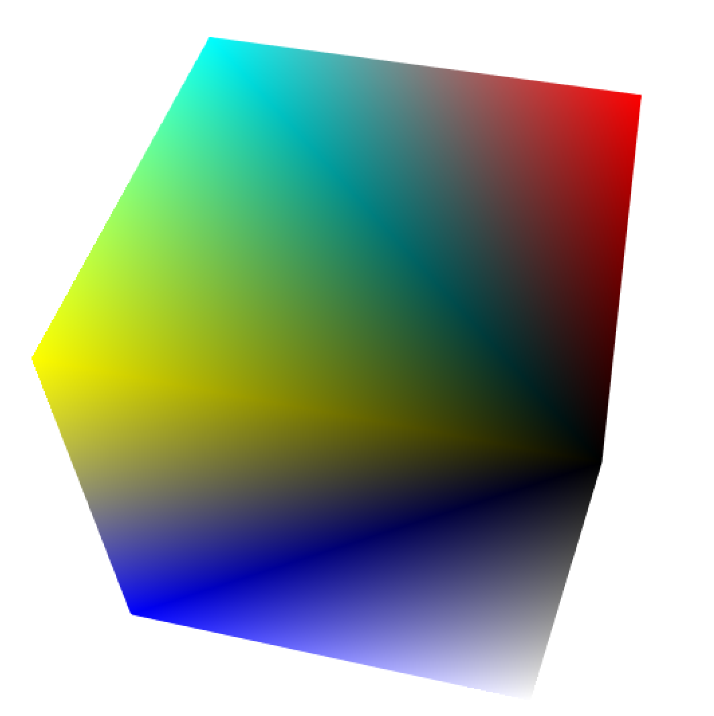
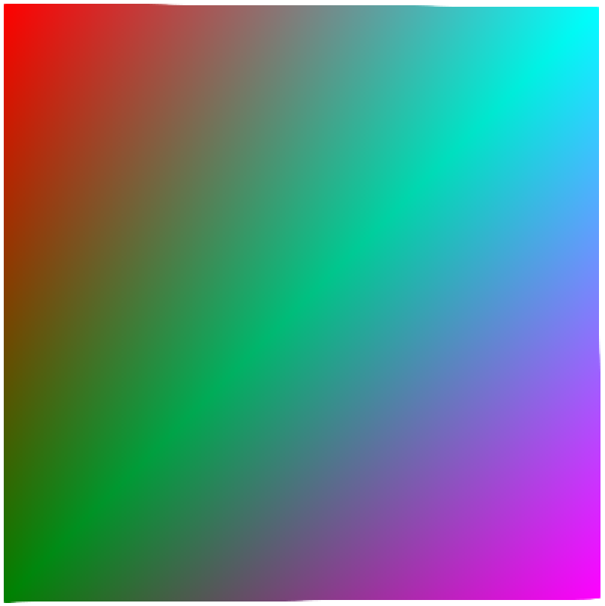
由于一个模型可能由多个三角面构成，可以将构成模型的所有三角面的顶点放在一个连续的存储空间中，然后再将每一个三角面的顶点在连续存储空间中的偏移量作为索引，构成这些三角面的索引存放在索引数组中。
比如右边的立方体，如果其中心与局部坐标系的原点重合，XZ面与地面平行，XY面与正面平行，YZ面与侧面平行，且边长为2。则对应的顶点可以表示为：
Y轴
Z轴
X轴

Slide 8
该正方体有8个顶点，在Direct3D中，其坐标系的Z轴朝里，Y轴朝上，因此对应的顶点的坐标为：
    Vertices[0].Pos=XMFLOAT3(-1.0f, -1.0f, -1.0f);
    Vertices[1].Pos=XMFLOAT3(-1.0f, +1.0f, -1.0f);
    Vertices[2].Pos=XMFLOAT3(+1.0f, +1.0f, -1.0f);
    Vertices[3].Pos=XMFLOAT3(+1.0f, -1.0f, -1.0f);
    Vertices[4].Pos=XMFLOAT3(-1.0f, -1.0f, +1.0f);
    Vertices[5].Pos=XMFLOAT3(-1.0f, +1.0f, +1.0f);
    Vertices[6].Pos=XMFLOAT3(+1.0f, +1.0f, +1.0f);
    Vertices[7].Pos=XMFLOAT3(+1.0f, -1.0f, +1.0f);

Slide 9
对应的三角面有12个，如果希望外表面是可见的，则采用如下的顶点索引排列：
  Indices[0]=0;
  Indices[1]=1;
  Indices[2]=2;
  Indices[3]=0;
  Indices[4]=2;
  Indices[5]=3;
  Indices[6]=4;
  Indices[7]=6;
  Indices[8]=5;
  Indices[9]=4;
  Indices[10]=7;
  Indices[11]=6;
  Indices[12]=4;
  Indices[13]=5;
  Indices[14]=1;
  Indices[15]=4;
  Indices[16]=1;
  Indices[17]=0;
  Indices[18]=3;
  Indices[19]=2;
  Indices[20]=6;
  Indices[21]=3;
  Indices[22]=6;
  Indices[23]=7;
  Indices[24]=1;
  Indices[25]=5;
  Indices[26]=6;
  Indices[27]=1;
  Indices[28]=6;
  Indices[29]=2;
  Indices[30]=4;
  Indices[31]=0;
  Indices[32]=3;
  Indices[33]=4;
  Indices[34]=3;
  Indices[35]=7;

Slide 10
通过顶点和索引可以唯一的确定一个三角形。一个多面体可能由很多个三角形构成，只需要将这些三角形的顶点按照一定顺序存放在某个存储空间中，然后将三角形对应的顶点的索引存放在一个存储空间中，这样便可以将整个模型表示出来。
对于每个三角形的顶点来说，可以包含不同的信息。比如除了顶点的坐标之外，还可能包含顶点的法向（用于确定该顶点的颜色），切向（用于阴影等计算），顶点的纹理坐标等。需要根据不同的需求定义不同的结构体来描述每个顶点的信息。

Slide 11
为什么需要将模型的顶点信息和索引信息存放在连续的存储空间中？其原因在于Direct3D SDK提供的API函数可以一次性的将这些数据发送到GPU堆中，这样GPU着色器程序就可以从堆中取出这些数据并进行处理。
上述的存储结构可以比较好的表示该几何体的外部形状，但也存在如下的缺点：
(1) 图形的几何特征不明确。比如一个柱体，其外表面可以由多个三角面构成。但在一个由很多三角面构成的模型中，哪些三角面构成一个柱体则无法确定。

Slide 12
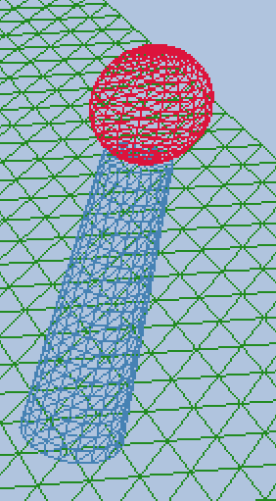
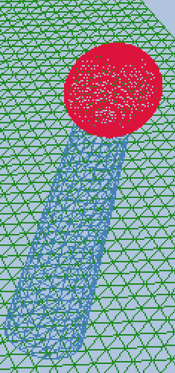
(2) 图形的精度将无法调整。因为构成模型的三角面的大小已经确定，因此希望调整模型的精度将非常困难。如右图所示。特别是在工业领域，由于很多的模型是由基本的几何图形构成，比如球体，柱体，曲面等，如果采用三角面去拟合这些基本图形，在图形建模时三角面的多少以及每个三角面的大小就已经确定，调整其精度也就变得非常困难。但如果在描述这些模型时仍然保留了这些基本几何体的几何属性，则可根据实际要求对其精度进行调整。

Slide 13
因此，如何定义实体模型，即使只考虑其几何特性，也需要根据应用的具体要求进行仔细的数据结构设计。
与图形显示有关的其它属性，比如材质，纹理，光照等，一般须根据要求进行单独管理，然后通过Direct3D SDK提供的API函数传递给GPU堆，再通过GPU的着色器程序实现图形的绘制。
思考：
基本的几何体有哪些？如何设计数据结构来描述这些几何体？

Slide 14
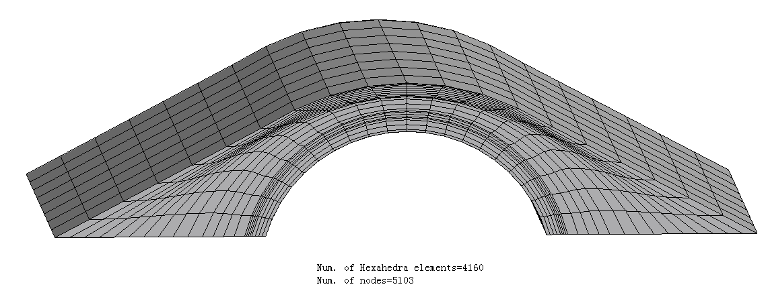
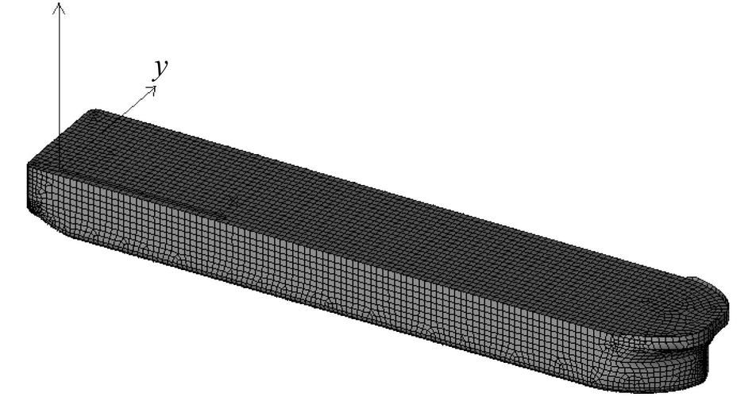
空间曲面的生成
在很多工业领域中，模型的外表面是由一系列的横向和纵向的曲线来构成，如下图所示。

Slide 15
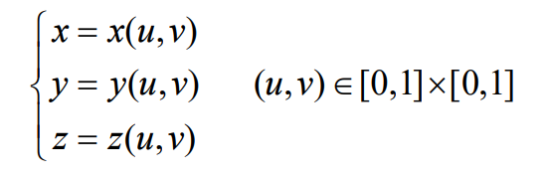
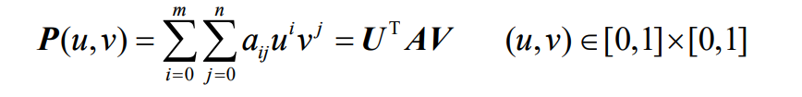
1. 参数多项式曲面
在一个矩形区域内定义的参数曲面面片可以表示为如下的双参数形式：
参数多项式曲面则采用参数多项式的形式表示，可表示为：

Slide 16
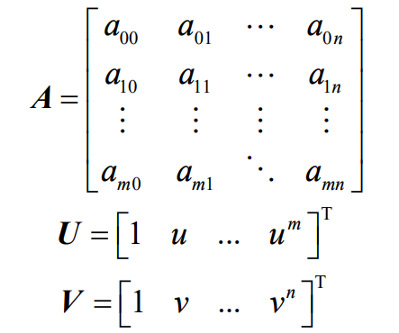

其中：
如果m=n=3，则称为双三次参数曲面片。即

Slide 17
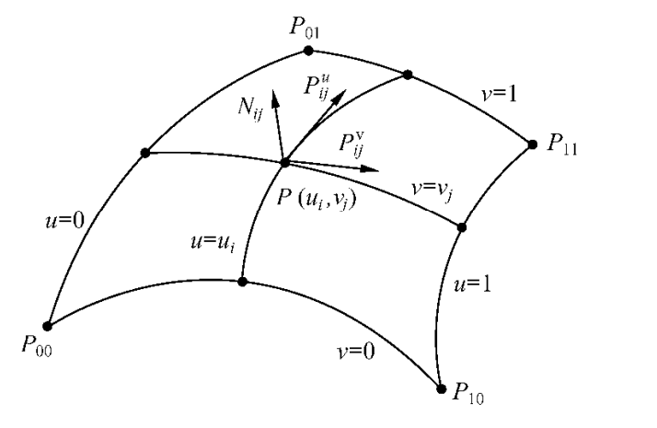
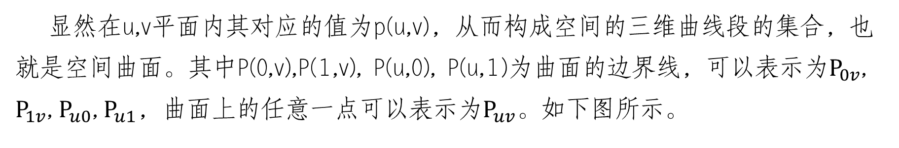
显然在u,v平面内其对应的值为p(u,v)，从而构成空间的三维曲线段的集合，也就是空间曲面。其中P(0,v),P(1,v), P(u,0), P(u,1)为曲面的边界线，可以表示为$P_{0v}$, $P_{1v}$, $P_{u0}$, $P_{u1}，$曲面上的任意一点可以表示为$P_{uv}。如$下图所示。
如果u固定，v变化则得到一条空间的曲线；同样v固定，u变化也得到一个空间的曲线。该曲面由无数条空间的曲线构成。当然，如果u,v足够小，也可以把其看成是一个四边形，或者两个三角形。在u，v范围变化的情况下，可以得到若干的空间四边形，从而形成空间曲面。

Slide 18

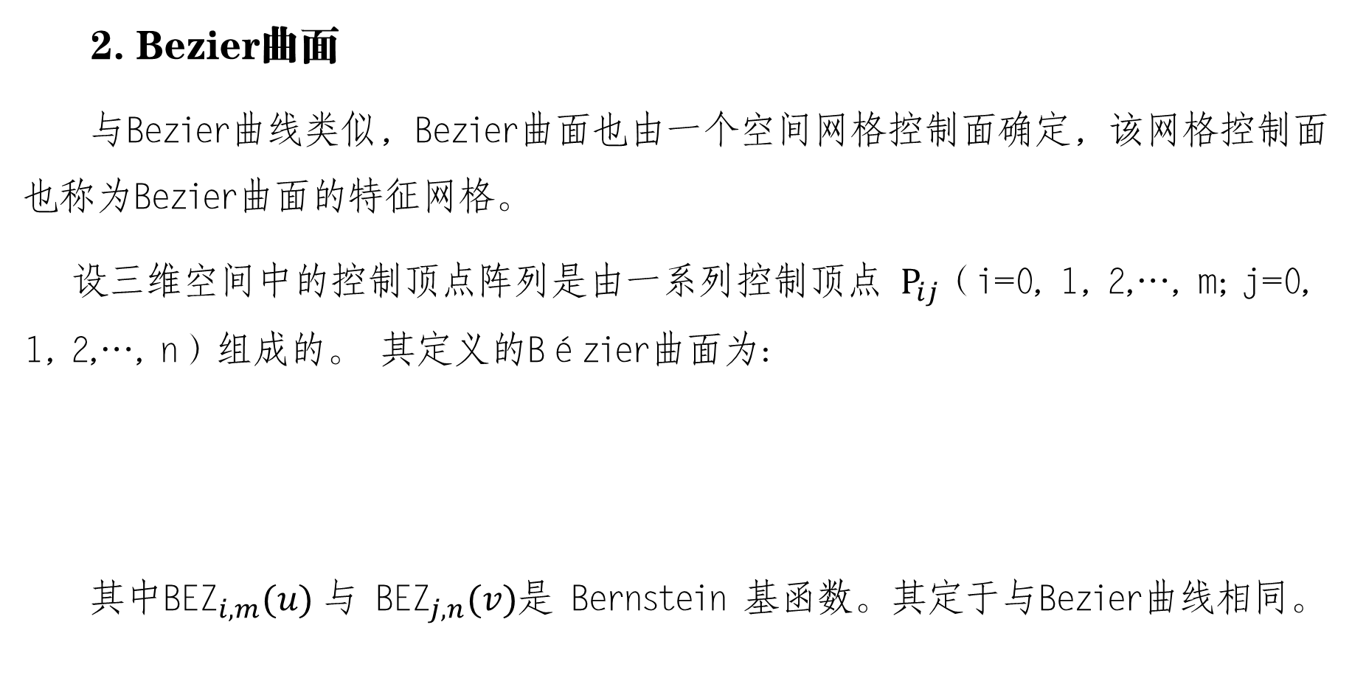
2. Bezier曲面
与Bezier曲线类似，Bezier曲面也由一个空间网格控制面确定，该网格控制面也称为Bezier曲面的特征网格。
设三维空间中的控制顶点阵列是由一系列控制顶点 $P_{ij}$（i=0, 1, 2,…, m; j=0, 1, 2,…, n）组成的。 其定义的Bézier曲面为:
其中${\text{BEZ}}_{i,m}(u)$与 ${\text{BEZ}}_{j,n}(v)$是 Bernstein 基函数。其定于与Bezier曲线相同。

Slide 19
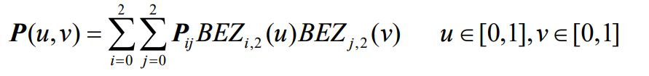
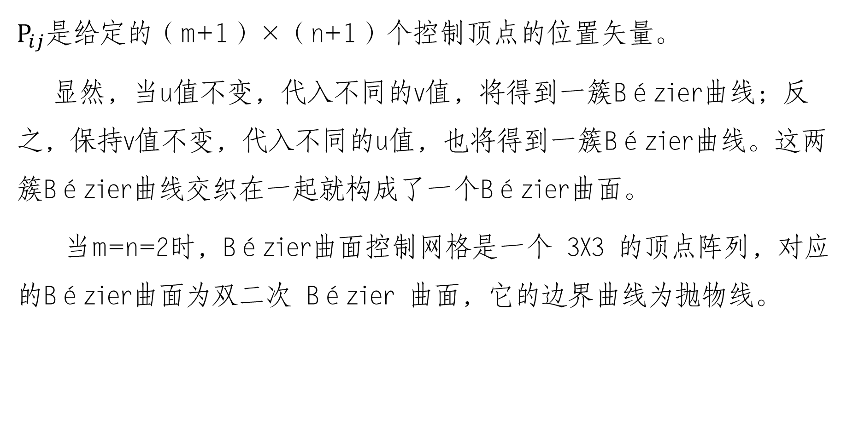
$P_{ij}$是给定的（m+1）×（n+1）个控制顶点的位置矢量。
显然，当u值不变，代入不同的v值，将得到一簇Bézier曲线；反之，保持v值不变，代入不同的u值，也将得到一簇Bézier曲线。这两簇Bézier曲线交织在一起就构成了一个Bézier曲面。
当m=n=2时，Bézier曲面控制网格是一个 3X3 的顶点阵列，对应的Bézier曲面为双二次 Bézier 曲面，它的边界曲线为抛物线。

Slide 20
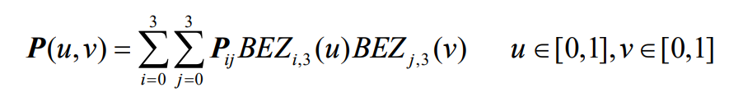
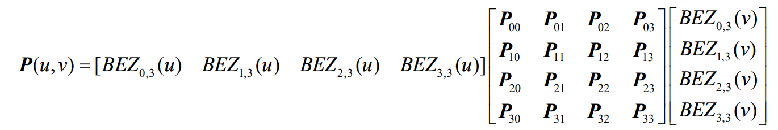
当 m=n=3，Bézier 曲面控制网格是一个4×4的顶点阵列，这时的 Bézier 曲面称为双三次 Bézier 曲面，定义为：
对应的矩阵表示为：

Slide 21
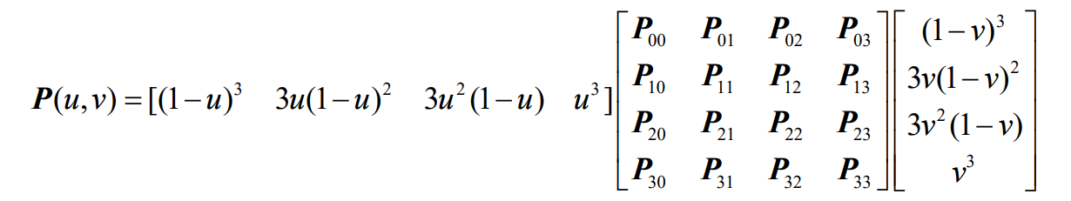
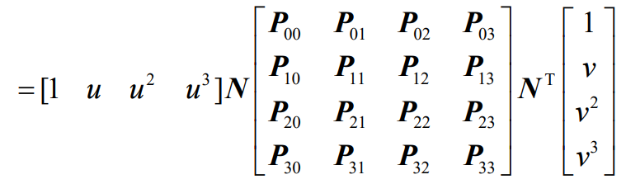
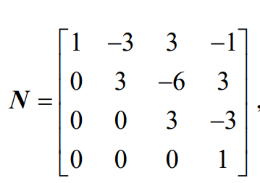
其中：

Slide 22
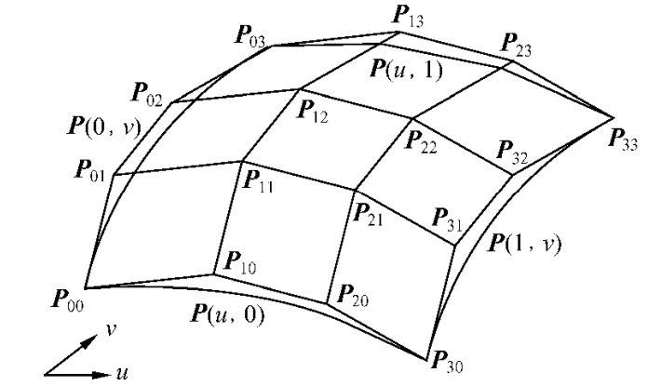
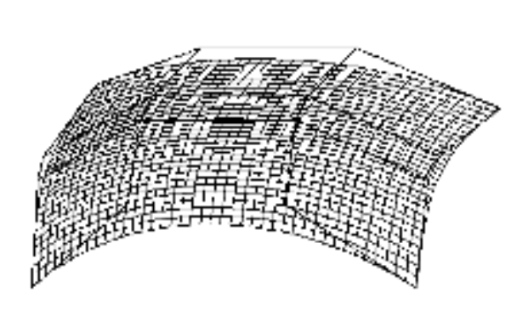
双三次 Bézier 曲面片
双三次 Bézier 曲面片的特征网格及其控制点

Slide 23
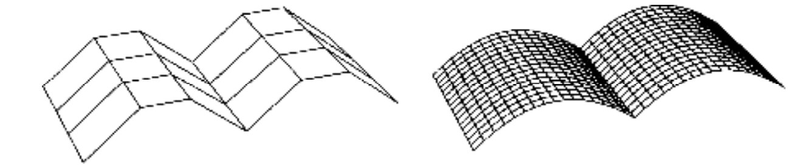
仅满足 GC0连续的双三次 Bézier 曲面片的特征网格及其曲面拼接结果

Slide 24
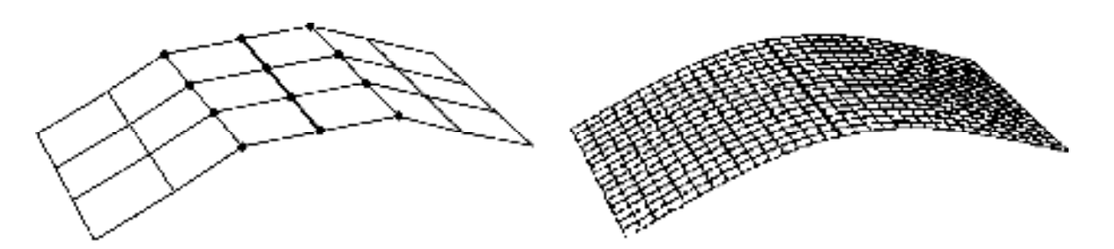
满足 GC1连续的双三次 Bézier 曲面片的特征网格及其曲面拼接结果

Slide 25

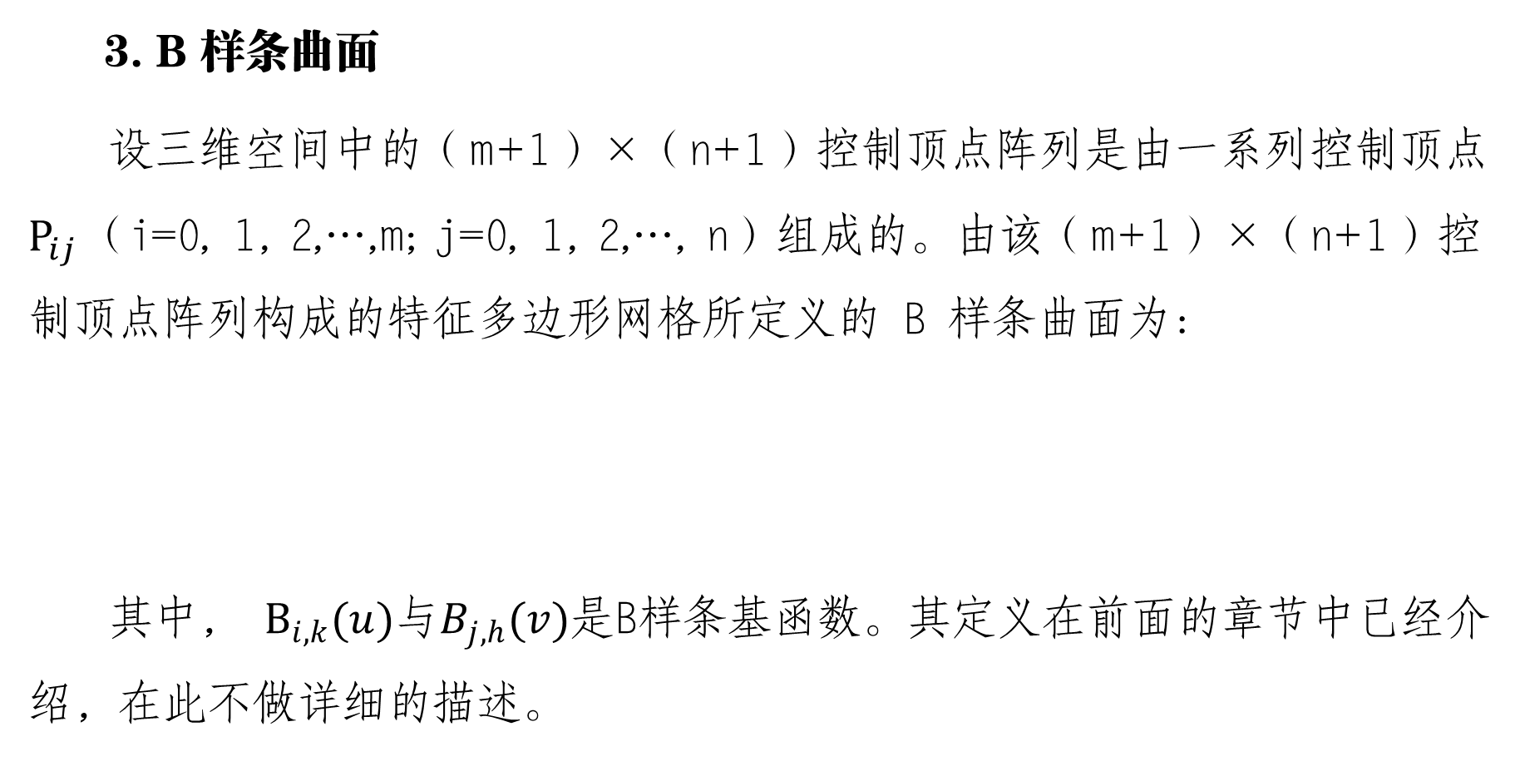
3. B 样条曲面
设三维空间中的（m+1）×（n+1）控制顶点阵列是由一系列控制顶点$P_{ij}$（i=0, 1, 2,…,m; j=0, 1, 2,…, n）组成的。由该（m+1）×（n+1）控制顶点阵列构成的特征多边形网格所定义的 B 样条曲面为：
其中， $B_{i,k}(u)$与$B_{j,h}(v)$是B样条基函数。其定义在前面的章节中已经介绍，在此不做详细的描述。

Slide 26
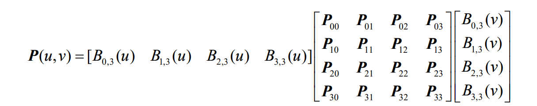
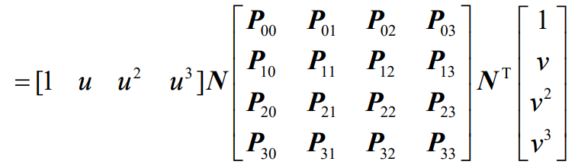
同样当m=n=3，B样条曲面控制网格是一个 4X4 的顶点阵列，其定义的 B 样条曲面称为双三次B样条曲面，用矩阵表示为：

Slide 27
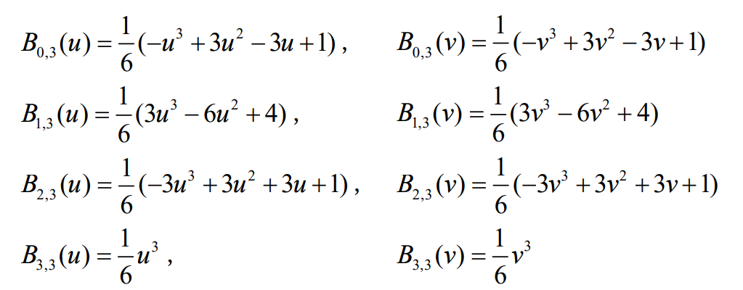
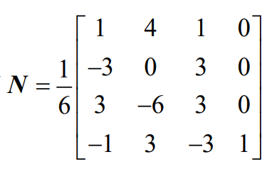
因为：
故有：
B样条曲面同样具有B样条曲线的特点，也就是易于实现曲面拼接的二阶连续的光滑曲面。

Slide 28
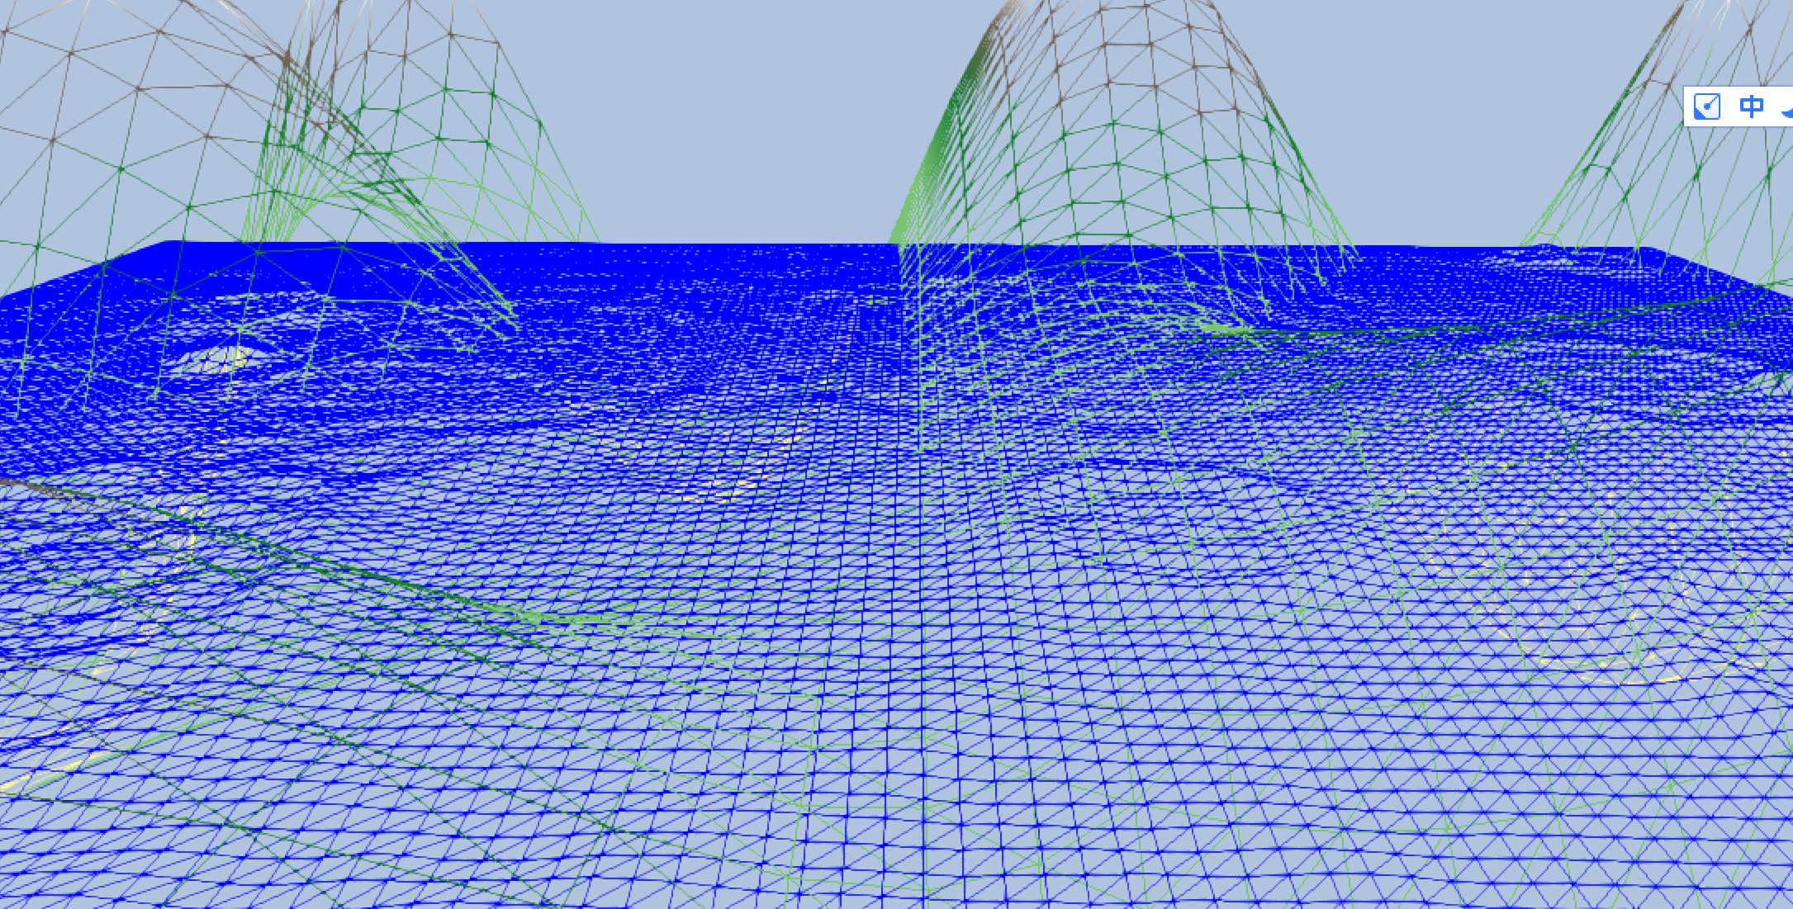
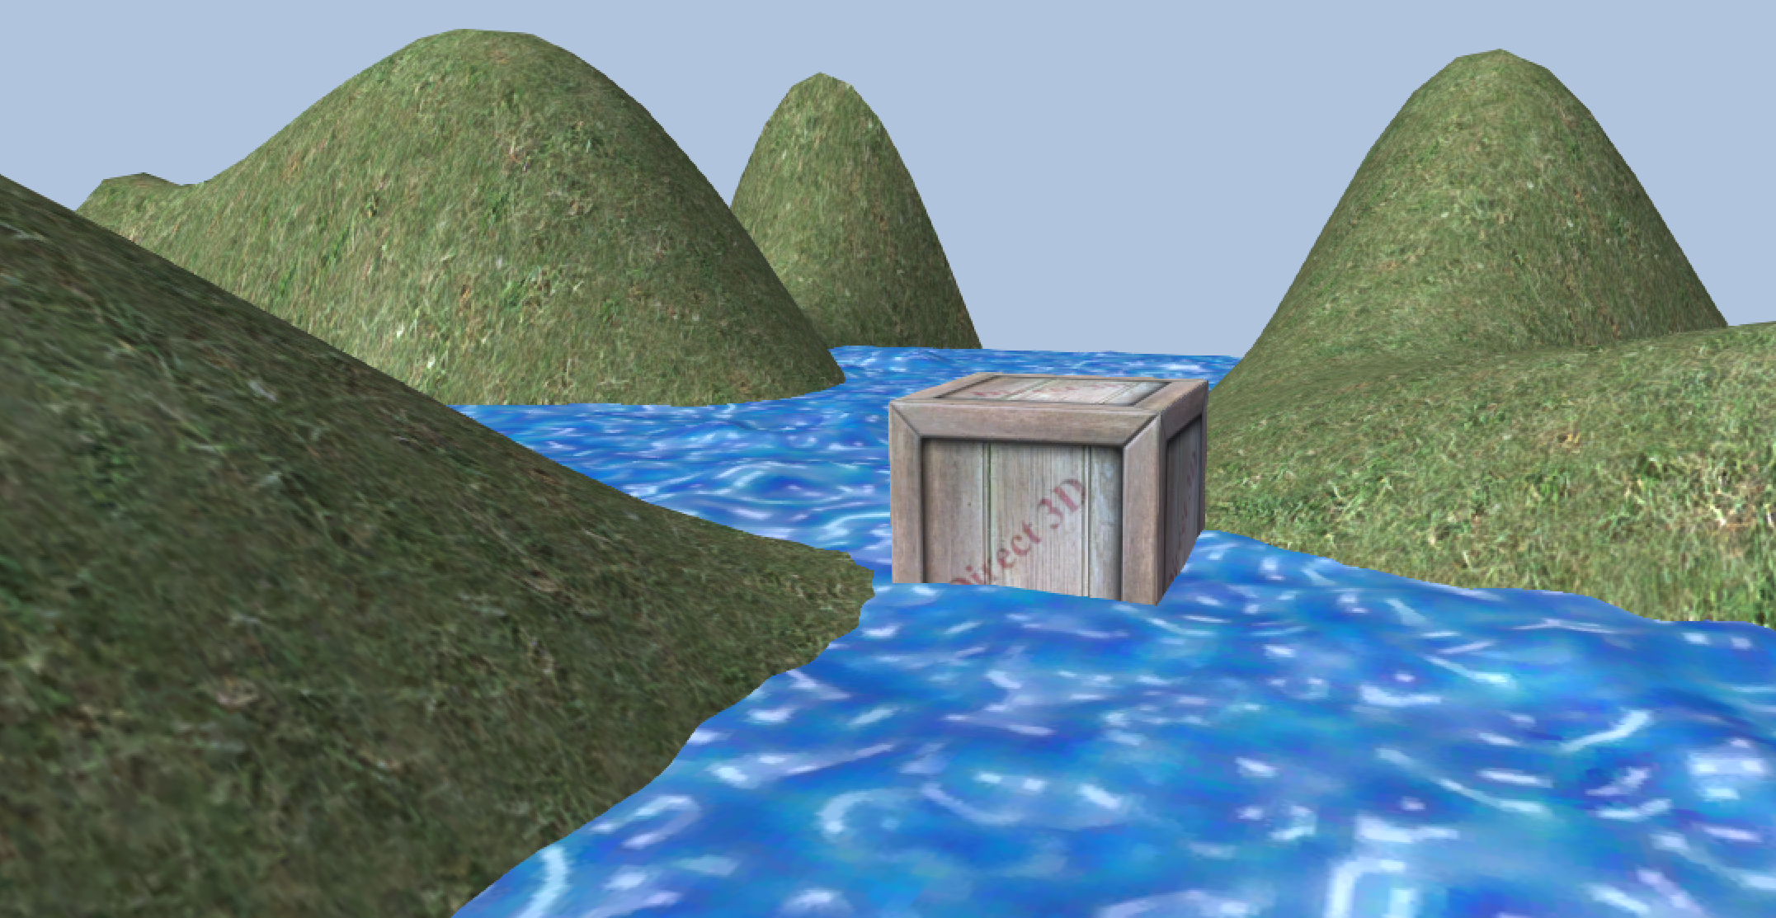
3D地形模拟
一般而言， 3D游戏中的地形可通过高度图来生成。高度图是一张灰度图像，图片的大小与场景的大小基本一致，每个像素的亮度值则为该点的地形高度。相邻的三个像素构成一个三角面，从而形成具有不同高度的三角形网格。如下图所示。

Slide 29
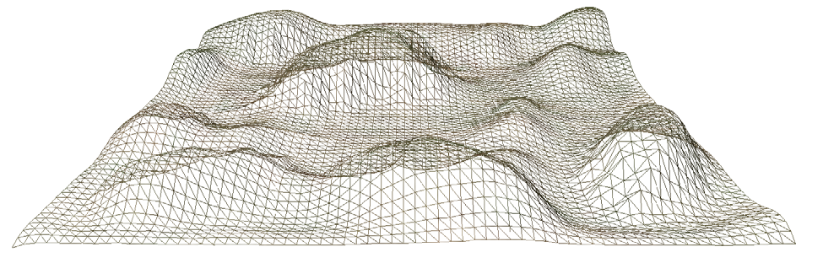
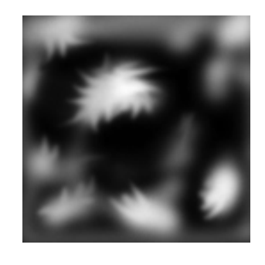
原始的位图
根据位图生成的地形网格

Slide 30
3D地形也可通过Diamond-Square算法来生成。该算法描述如下：
(1) 给定一个四边形（或三角形）。若为四边形，则设其四个顶点的坐标为：A(Xa,Ya,Ha), B(Xb,Yb,Hb), C(Xc,Yc,Hc), D(Xd,Yd,Hd)，（如果是三角形，则设其三个顶点的坐标。为方便描述，后面只讨论四边形的情况），另外定义一初始高度因子h和一缩放倍数b。
(2) 进行迭代。先求出四边形 ABCD 的中心点 O(Xo,Yo)，并为该点随机生成一个高度值 Ho=(Ha+Hb+Hc+Hd)/4+h*r（r 为随机数），于是得到空间中心点 O(Xo,Yo,Ho)。再分别求出4个边的中点EFGH，中点高度值取为边的两端点高度的平均值 h*r。

Slide 31
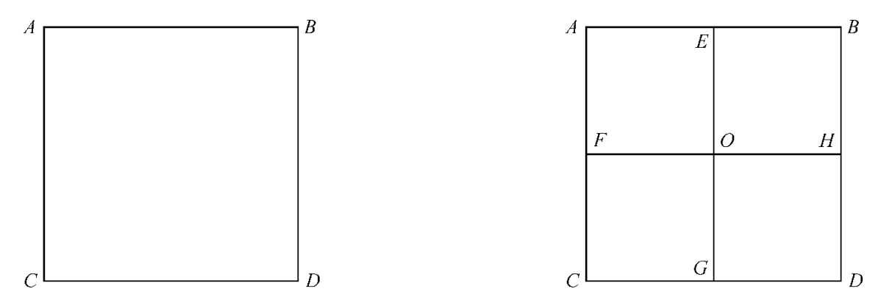
(3) 修正高度因子 h=h/b，用(2)的方法分别对这 4 个小正方形进行处理。
(4)重复以上过程直到达到所期望的山形细腻程度。
(5)把生成的所有点连接起来，得到三维山形的轮廓。

Slide 32
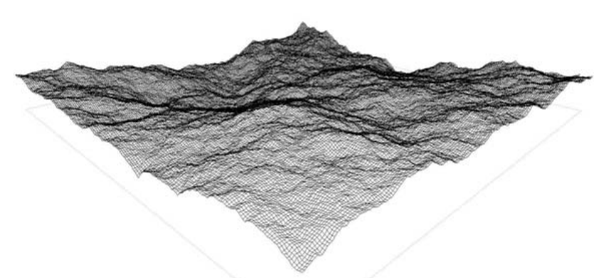
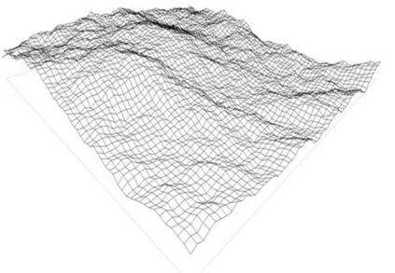
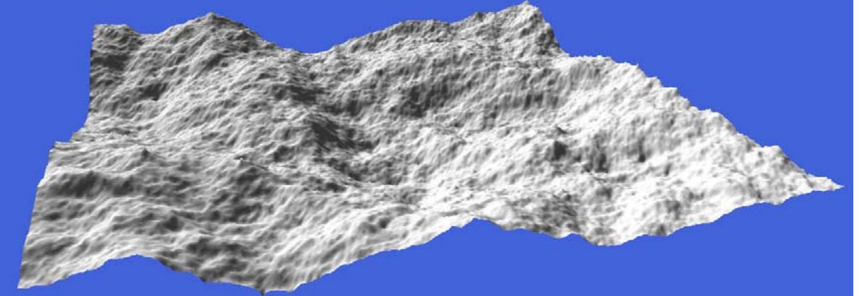
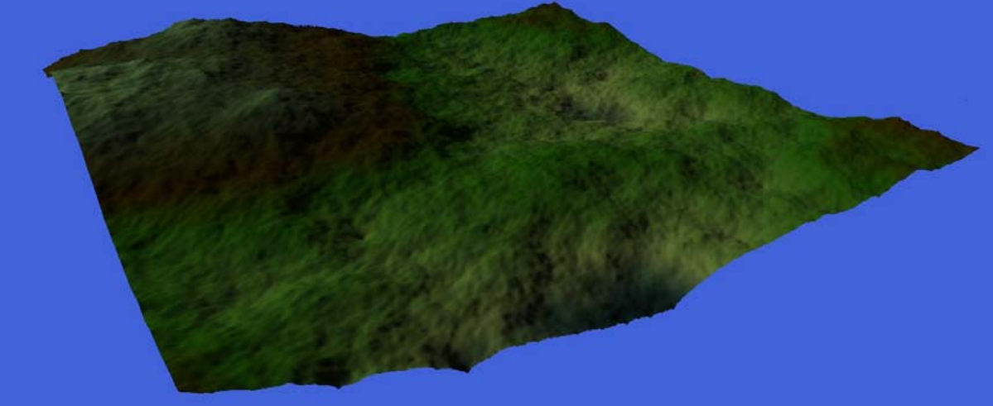

Slide 33
植物形态模拟
在3D场景中，植物的模拟可以采用三维建模软件构造的3D植物模型，也可以采用2D模型。如果采用2D模型，为了产生3D的效果，需要将植物的朝向始终与摄像机视角方向垂直，面向摄像机镜头的方向。当然这样看到的植物形态是固定的。但由于是2D图形，因此显示的速度较快。
可以采用下面的两种算法来模拟植物的生成。一种是L系统，另一种是迭代函数系统。

Slide 34
1. 基于L系统的植物形态模拟
为了描述一个树形结构，L系统引入了如下的符号：
F：从当前位置向前走h的长度，同时画线
G：从当前位置向前走h的长度，但不画线
+：从当前方向向左转δ角度
−：从当前方向向右转δ角度
｜：原地转向180°

Slide 35
［: 将当前状态压入堆栈
］: 栈顶状态弹出堆栈并作为当前状态
其中的h和δ可根据需要由用户自行确定。
初始时，可以定义一个符号串，作为初始状态，然后根据需要定义一个产生式，通过产生式生成新的符号串。如果进行多次迭代，可生成更长的新的符号串，然后根据所产生的符号串来生成对应的树。
比如初始符号串为F, 产生式为F[+F]-F[-F]+F, 则迭代1次后的符号串为：F[+F]-F[-F]+F[+ F[+F]-F[-F]+F]- F[+F]-F[-F]+F[- F[+F]-F[-F]+F]+ F[+F]-F[-F]+F，也就是将F用产生式替代得到后面的结果。

Slide 36
根据前面的符号定义规则，字符串F[+F]-F[-F]+F所生成的树如右上图所示。
经过一次迭代之后的符号串为 F[+F]-F[-F]+F[+ F[+F]-F[-F]+F]- F[+F]-F[-F]+F[- F[+F]-F[-F]+F]+ F[+F]-F[-F]+F，对应的树形结构如右下图所示。
经过多次迭代可以生成更复杂的树的形态。
生成式决定了树的形态，同时在生成过程中，如果不断调整δ的值，还可得到随风摇曳的树的效果。

Slide 37
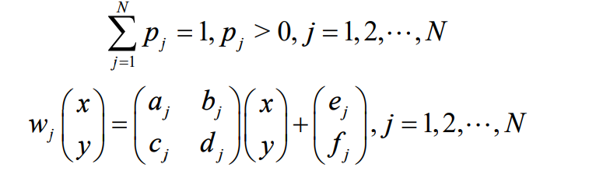
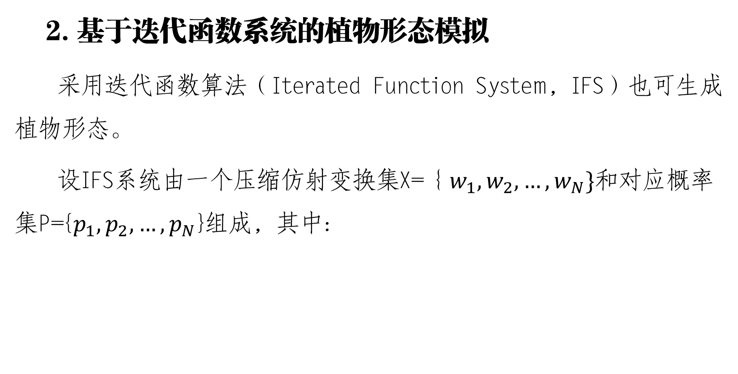
2. 基于迭代函数系统的植物形态模拟
采用迭代函数算法（Iterated Function System，IFS）也可生成植物形态。
设IFS系统由一个压缩仿射变换集X=｛$w_{1},w_{2},…,w_{N}\}$和对应概率集P={$p_{1},p_{2},…,p_{N}$}组成，其中:

Slide 38
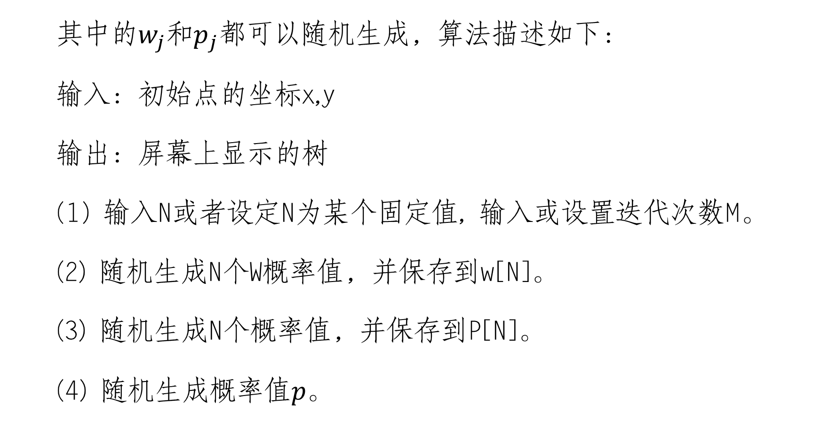
其中的$w_{j}$和$p_{j}$都可以随机生成，算法描述如下：
输入：初始点的坐标x,y
输出：屏幕上显示的树
(1) 输入N或者设定N为某个固定值, 输入或设置迭代次数M。
(2) 随机生成N个W概率值，并保存到w[N]。
(3) 随机生成N个概率值，并保存到P[N]。
(4) 随机生成概率$值p。$

Slide 39
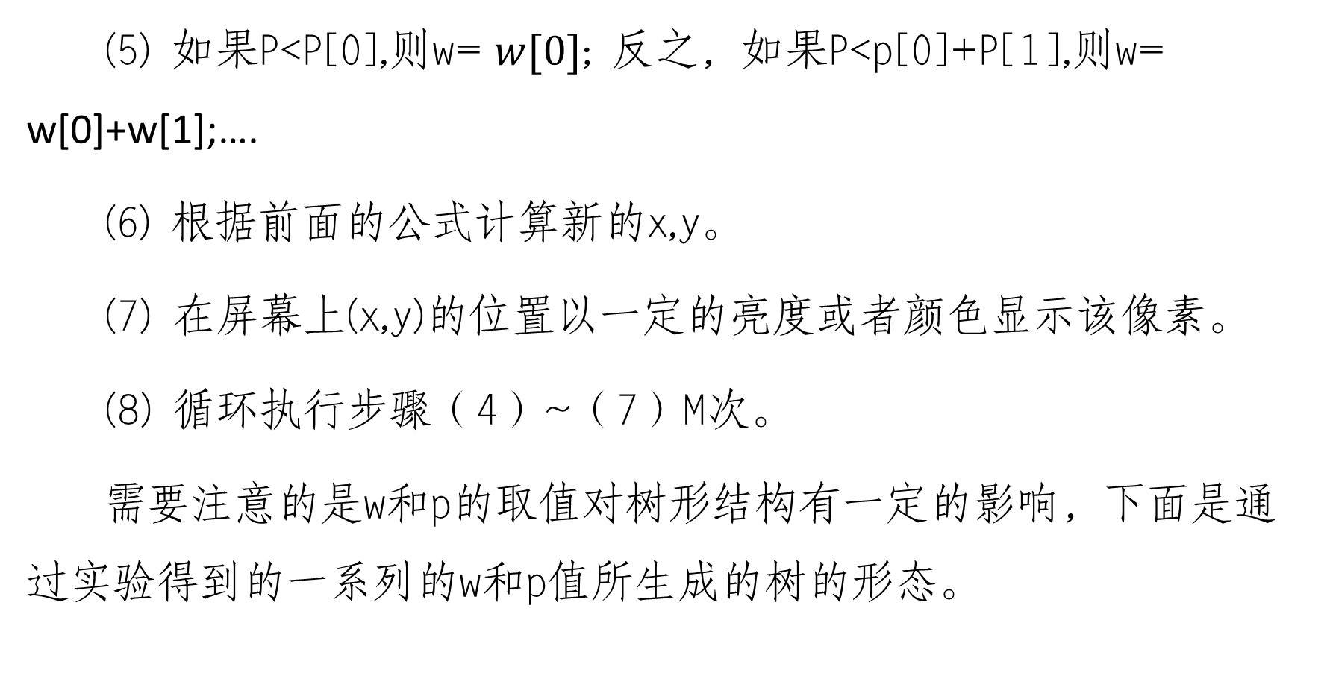
(5) 如果P<P[0],则w= $w[0]$; 反之，如果P<p[0]+P[1],则w= w[0]+w[1];….
(6) 根据前面的公式计算新的x,y。
(7) 在屏幕上(x,y)的位置以一定的亮度或者颜色显示该像素。
(8) 循环执行步骤（4）~（7）M次。
需要注意的是w和p的取值对树形结构有一定的影响，下面是通过实验得到的一系列的w和p值所生成的树的形态。

Slide 40
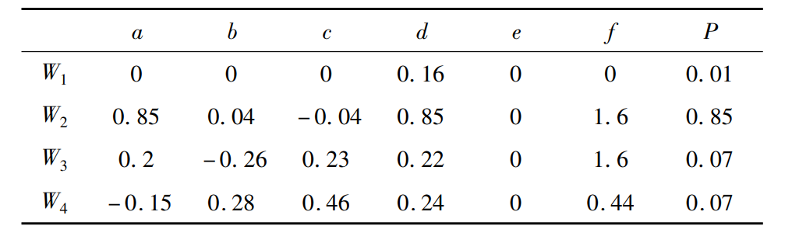
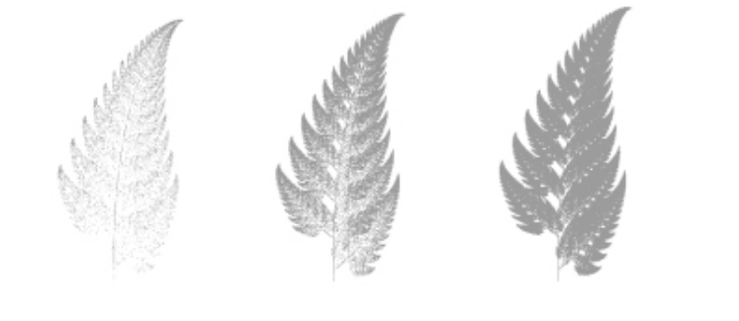
迭代10000次的结果
迭代100000次的结果
迭代500000次的结果

Slide 41
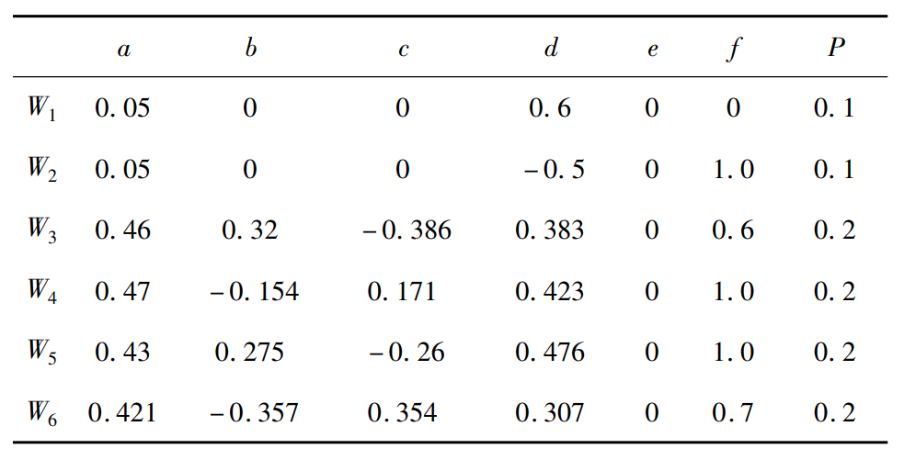
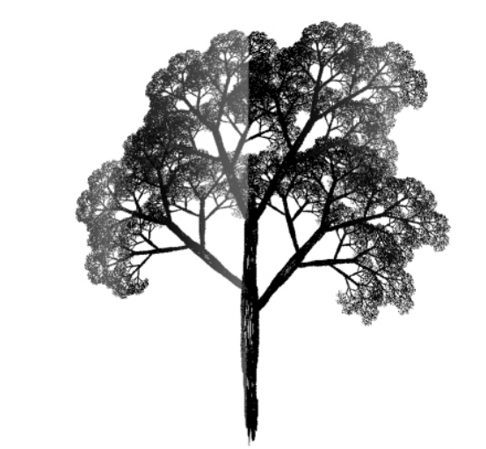
迭代 100 万
此外，通过设置不同的w值可以得到不同形态，放大或者随风摆动的树的形态，具体可参照相关的参考文献。

Slide 42
雨雪现象模拟
雨雪现象的模拟主要采用粒子系统的方法进行模拟。粒子系统实现的基本步骤包含如下几步：
(1)粒子生成：包括设置粒子的数量，范围以及相关的属性等。一般在初始时生成一定数量的粒子，粒子出现的位置、初始速度、加速度可能是随机的，也可以限定在一定范围内。粒子的形状，颜色，透明度，生命周期等可以预先设定。
(2)粒子的运动及变化：在粒子的生命周期内，粒子将按照设定的

Slide 43
速度，加速度等属性进行运动，并在运动过程修改其它的属性，比如颜色、形状等。
(3) 粒子的消失：当粒子的属性达到规定的阈值时，该粒子将消失。消失可能只是不显示，或者这些粒子的属性将发生变化，重新以新的粒子出现，并不一定需要在内存中清除。只有整个粒子系统结束时才需要将这些粒子从内存中消除，并释放相应的资源。
此外，粒子系统中显示的每一个粒子均可以看成是一个具有一定形状的位图，该位图的外形要求与模拟的粒子比较类似。

Slide 44
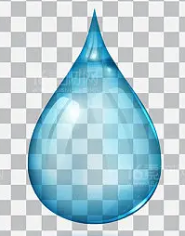

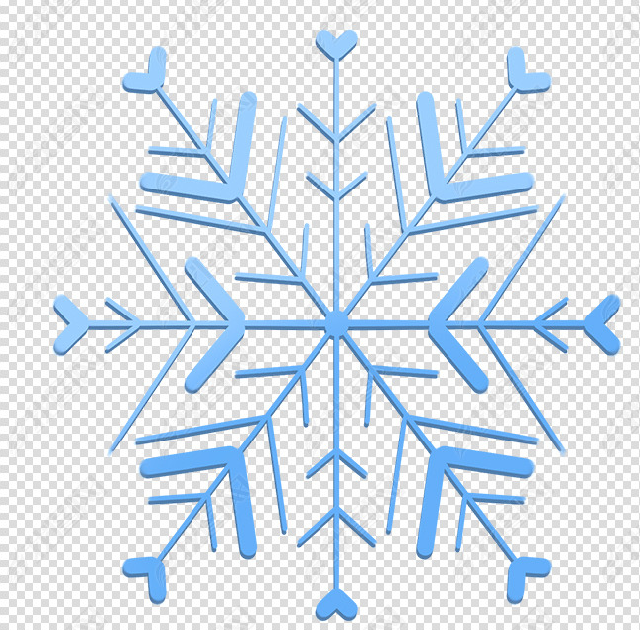
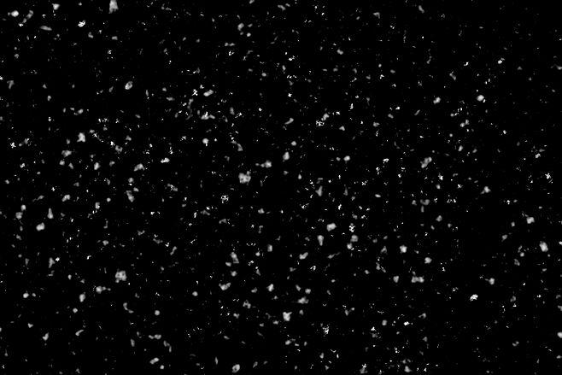


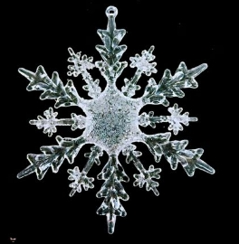

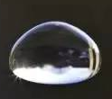

比如雪花和雨滴可以采用下面的位图来模拟其中的每一个粒子。需要注意的是所采用的纹理应该是背景透明的，以便于与背景融合，形成较好的雨雪效果。

Slide 45
无论是雨滴还是雪花或者其他的可以采用粒子系统来模拟的自然现象，在模拟时都是在每一帧对其属性进行更新，并在粒子对应的位置上绘制出相应的位图。注意位图绘制时必须与背景进行融合，确保其具有一定的透明度。
其过程基本包含如下几个步骤：
（1）生成一定数量的初始粒子，对其各个属性进行赋值。
（2）更新粒子的运动参数，比如速度，加速度，位置，生命周期等。

Slide 46
（3）针对每一个粒子，在粒子对应的位置上绘制位图，并进行位移的映射，背景融合等。
（4）删除已经消亡的粒子，释放其占用的资源。
重复上述过程，直到模拟结束。
一般而言，为了减少资源分配和释放所需的时间，可以在初始时生成固定数量的粒子，并循环使用这些粒子。也就是并不删除消亡的粒子，而是修改这些粒子的属性，使其出现在新的位置，比如初始时的位置。

Slide 47


为了使粒子的运动看起来更合理，往往需要遵循一定的物理规律。比如对于雨滴，其总的运动方向朝下，但有时也会进行一定的水平运动，形成斜向下的运动方向。雪花由于比较轻，其运动方向比较随机，因此可以认为其加速度是某个范围内的随机值，且均应该认为是三维的矢量，同时还应该考虑雪花位图在空间中的旋转角度及速度等。

Slide 48
液态流体模拟
液体的模拟也可看成是一种粒子系统，其基本原理和采用的方法与粒子系统基本相同。基于不同的模拟对象，其运动规律以及合成方法会有不同。
1. 基于粒子系统的喷泉模拟
普通喷泉可以看成是由某个源头喷射出一股或者多股水柱，而后水柱受周围环境的影响做运动。在水柱下落过程中，伴有水花效果。喷泉水柱的变化属于一种不规则物体，在做着符合某种规律的运动，再加上喷泉水柱的水花效果，因此可以将这类运动场景用粒子系统方法来实现。

Slide 49


设喷泉粒子的运动类似于向上的抛物线运动，因此可以采用下面的计算方法得到每个粒子某一时刻的速度：
其中$V_{x},$ $V_{y}$, $V_{z}$为粒子在空间（x,y,z)位置上的速度，$∆t$表示上一帧和下一帧之间的时间差。f为阻力（设各个方向的阻力大小相同），始终与运动方向相反，g为重力加速度，始终向下，m为粒子的质量。

Slide 50


粒子位置坐标的计算公式如下：
$P_{x}$, $P_{y}$, $P_{z}$为粒子的位置坐标。
由于喷泉在喷射时一般每个喷嘴与Y轴（向上的方向）成一个固定的角度，在X，Z面呈均匀分布，各个喷嘴之间的夹角相同。因此可以设定初始时的每个喷嘴喷出的粒子的运动方向。

Slide 51
每个粒子除了有一定的运动范围之外（确定每个粒子的生命周期），在运动范围之内还可能出现淡化的现象，也就是在碰嘴附近粒子的浓度比较高，越往后粒子浓度越小。对淡化现象的模拟可以通过生成随机数设置每个粒子的淡化值。在运动过程中，该粒子淡化值不断减小，当淡化值为0时，则该粒子消失。
用于模拟喷泉粒子的基本图元可以是点（包括点的颜色），线（通过连线得到线元，并给线元一定的颜色），球体（以最接近于水滴的颜色绘制球体），立方体（以某种颜色绘制立方体），多边形（以接近于水花颜色的纹理映射到多边形，并进行背景融合及多边形的变换）等。

Slide 52



Slide 53
2. 基于粒子系统的瀑布模拟
同模拟喷泉过程相似，瀑布从源头倾泻出一道或者多道水流，而后水流受重力作用飞流而下。在水流下落过程中，同样伴有水花飞溅等效果，而且在水流飞速下落的过程中，可能会与岩石等障碍物发生碰撞而改变运动方向。瀑布水流运动和喷泉运动一样可以看做不规则物体运动，其运动同喷泉从最高点再向下回落时情况相似，也是做抛物线运动，故可以将这类运动用粒子系统方法来实现。
为了形成瀑布的形态，需要定义如下的存储结构来存储所有的粒子。初始时，生成大量的粒子，这些粒子处于瀑布的顶端，并以一定的初速

Slide 54
度向下移动，这些粒子构成一个链表。在下一时刻，前面的粒子向下移动到一个新的位置，同时生成新的粒子，新粒子插入到原来的链表作为链表头，前一时刻的粒子则定义为新产生粒子的孩子结点，不断循环，直到某粒子因生命周期结束被删除。
被删除的粒子也可以作为新产生的粒子，重新从瀑布的顶端开始向下移动，并作为链表头，将其孩子结点与原来的链表相连。
瀑布粒子可以采用线元作为基本图元，线元的长度即为粒子在一个事件爱你步长内的位移。

Slide 55


瀑布粒子的运动轨迹
瀑布粒子的存储结构-十字链表存储结构

Slide 56


Slide 57
气态流体模拟
气泰流场的表现形式主要有云彩，烟雾和火焰等。
气态流场作为流体的一种，具有以下特征： ① 易流动和易变形特征；② 随机性和湍流特征；③ 易扩散特征。
气态流场的模拟一般通过细胞自动机进行模拟。
基本概念：
（1）细胞近邻：与空间或者平面某区域相邻的其他区域。一般

Slide 58
以各个坐标轴方向上某距离范围内的区域作为近邻区域。比如二维空间内宽度为3的近邻区域如下所示，总计包括9个区域。
（2）细胞自动机：又称为元胞自动机（Cellular Automata，或翻译为细胞自动机、点格自动机），是一种在空间和时间上都离散的演化动力系统。
(i-1,j-1)
(i-1,j)
(i-1,j+1)
(i,j-1)
(i,j)
(i,j+1)
(i+1,j-1)
(i+1,j)
(i+1,j+1)

Slide 59
系统由正方形、三角形或者立方体等基本几何元素的元胞（Cell）组成，这些元胞按照一定规则排列可以形成一个空间区域，然后每个元胞之上都有若干种离散或者连续的状态，这些状态在每一个时间步都会按照相同的规则发生变化，于是形成了整个元胞自动机的演化过程。
比如生命游戏（Game of Life），或者叫它的全称John Conway‘s Game of Life。是英国数学家约翰·康威在1970年代所发明的一种元胞自动机。其展现的结果可周期循环，可腾挪平移，可简单如宇宙飞船，也可复杂如模拟时钟。

Slide 60


该游戏在二维平面上的方格细胞里，每个细胞有两种状态：死或活，而下一回合的状态完全受它周围8个细胞的状态而定。按照以下三条规则进行演化：
1. 活细胞周围的细胞数小于2个或多于3个则死亡；
2. 活细胞周围有2或3个细胞可以继续存活；
3. 死细胞周围恰好有3个细胞则会复活。

Slide 61

1. 火焰的模拟
（1）火焰模拟过程中状态变量的定义
① 状态变量$s_{i,j}^{t}$表示细胞(i,j)在 t 时刻的局部温度，其取值为 0～255。 $s_{i,j}^{t}$=0 表示细胞(i,j)在 t 时刻未开始燃烧， $s_{i,j}^{t}$=255 表示细胞(i,j)在 t 时刻停止燃烧。
② 状态变量$u_{i,j}^{t}$表示细胞(i,j)在 t 时刻燃料供应的情况，它是取值为 0 或 1 的二值变量。$u_{i,j}^{t}$=1 表示细胞(i,j)在 t 时刻有新的燃料供给，$u_{i,j}^{t}$=0 则表示没有新的燃料供给。

Slide 62


③ 状态变量$v_{i,j}^{t}$表示细胞(i,j)在t时刻的流动方向，其取值的个数取决于网格的维数。
设t时刻细胞(i,j)的状态变量集合为$C_{i,j}^{t}$，$C_{i,j}^{t}$可以表示为t -1时刻细胞(i,j)的所有近邻细胞状态变量集的函数:
其中, $C_{i,j}^{t}$= {$τ_{k}|$1≤ k ≤ p}

Slide 63

其中：
t 表示仿真的时间步(t ≥0)
F 表示状态转移函数
(i,j)表示当前细胞；
(i+m, j+n) 表示细胞(i,j)的近邻细胞
$C_{i+m,j+n}^{t−1}$表示t -1时刻近邻细胞的状态变量集
p 表示细胞状态变量的个数。

Slide 64



各细胞利用t-1时刻的近邻状态变量集，按函数F确定时刻t的状态，并在时刻t一起进入指定状态。所以，只要确定t=0时刻的全体细胞的状态，则以后任一时刻的状态都可通过状态转换函数计算得到。
（2）火焰模拟过程中扩散现象的细胞自动机状态迁移规则
规则1：当状态变量 $s_{i,j}^{t−1}$= 0时：
其中：A表示细胞(i,j)的所有近邻中$s_{i,j}^{t}≠0$的细胞个数，[ ] 表示取整，C1为阈值。

Slide 65



规则2：当状态变量 $s_{i,j}^{t−1}$= 255时， $s_{i,j}^{t}$= 0。
规则3：当$s_{i,j}^{t−1}$=1$\sim 255$时，
其中p为其近邻的个数
B1表示其近邻温度的平均值。
其中B2为添加燃料后的温度。
C2为温度上升常数。

Slide 66



规则4：根据表示细胞(i,j) 流向的状态变量$v_{i,j}^{t}$可确定(i,j) 的上流细胞(i+m,j+n)。并用下式所表示的规则把细胞(i+m, j+n)的局部$温度s_{i+m,j+n}^{t−1}$作为细胞(i,j)下一时刻的温度。

Slide 67


这样可以得到每一时刻每个位置的温度，对不同的温度给予不同的颜色，即可模拟出对应的火焰。可按下面规则定义颜色与温度之间的关系：
其中C为常数比例因子，可根据应用情况进行调整。RGB为对应的颜色值，定义为0~1之间的数。

Slide 68


